Slide 1

FICemcasa campus Fortaleza
Curso de Microcontroladores PIC Família 18 (aula 1)
Prof. Joacillo Luz Dantas
Departamento de Telemática

Slide 2

Tópicos
Definições importantes.
Arquitetura de Micropocessadores.
2.1 Arquitetura de Von Newman
2.2 Arquitetura de Havard.
3. CISC e RISC
CLOCK
4.1 Clock nos Flip-Flops.
4.2 Clock nos Microcontroladores
Livros
Conclusões
1

Slide 3
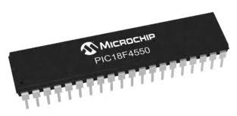
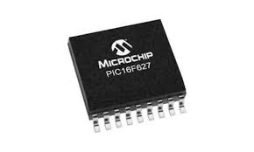
1. Definições Importantes
Microcontrolador: É um circuito integrado composto por uma CPU, memória de dado, memória de programa, portas de entradas e saídas, temporizadores, circuito de comunicação serial, etc. Tudo em um mesmo encapsulamento.
Fig. 1 Exemplo de hardware.
Fonte: www.microchip.com
2

Slide 4
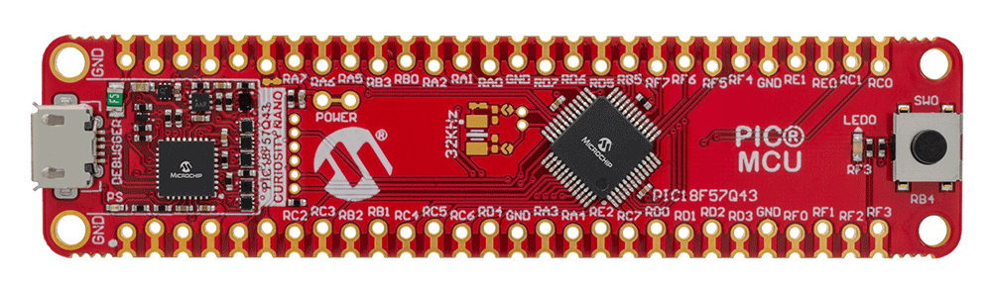
1. Definições Importantes
Hardware: Parte física do sistema microcontrolado, constituído pelos componentes eletrônicos, incluindo o microcontrolador, placa na qual os componentes são montados, conectores, etc.
.
Fig. 2 Exemplo de hardware.
Fonte: www.microchip.com
3

Slide 5
1. Definições Importantes
Instrução: É um comando para o microcontrolador executar uma tarefa. A instrução está inserida dentro de um programa chamado firmware.
Firmware: Programa, armazenado em memória não volátil, que é utilizado para uma aplicação específica.
Registrador: Unidade de memória para guardar dados temporários, constituído por Flip-Flops sincronizados. Para a família 18 , são de 8 bits.
Bit: Representa o algarismo no sistema binário.
Byte: É a informação binária formada por 8 bits.
4

Slide 6
1. Definições Importantes
Ciclo de Instrução: Sequência de eventos, necessária, para execução da instrução. O ciclo de instrução consistem em busca , decodificação e execução da instrução. Mas, para maior detalhamento, tem-se:
Busca da instrução na memória.
Interpretar a operação contida na instrução.
Buscar os possíveis dados necessários.
Executar a operação e armazenar resultado em local definido.
Repetir operação.
5

Slide 7
2. Arquitetura de Microprocessadores
A arquitetura de um sistemas microprocessado é o resultado do projeto de estrutura , atributos e funcionalidade das partes, de forma a se obter o desempenho desejado do Sistema como um todo. A arquitetura informa a disposição das memórias, temporizadores, ULA, barramentos e a comuncação de informação entre esses elementos. Para cada instrução de um microprocessador, existe um hardware ,interno à arquitetura, que pode executar essa instrução.
6

Slide 8
2.1 Arquitetura de Von Newman
Von Newman: Memória de programa e memória de dados compartilham o barramento de endereço. De forma que memória de dados e memória de programa não podem ser acessada simultaneamente.
Memória
de
programa
CPU
Memória
de
Dados
Fig. 3 Arquitetura Von Newman.
Fonte: própria
7

Slide 9
2.2 Arquitetura de Havard
Havard: Existe um barramento para acessar as instruções , e outro para acessar dados. De forma que memória de dados e memória de programa possam ser acessada simultaneamente. Os microcontroladores PIC usam arquitetura Havard.
Memória
de
programa
CPU
Memória
de
Dados
Fig. 4 Arquitetura Havard.
Fonte: própria
8

Slide 10
3. CISC x RISC
Quanto ao conjunto de instruções, os microcontroladores podem ser:
CISC ( Complex Instrutions Set Computer):
Possui um conjunto extenso de instruções.
Flexibilidade de programação.
Maior espaço ocupado no CI.
RISC (Reduced Instrution Set Computer):
Possui um conjunto pequeno de instruções.
Instruções levam um ciclo de máquina para serem executadas.
9

Slide 11
3. CISC x RISC
Observações:
As instruções consideradas são na linguagem Assembly. Geralmente, essa linguagem é disponibilizada gratuitamente pelo fabricante. Ex: O datasheet do PIC16F877, que é de arquitetura RISC, tem 35 instruções em Assembly.
Antes, a arquitetura RISC não possuía hardware para multiplicação. Essa operação era efetuada através de somas sucessivas. Os PICs da série 16 são desse tipo, já os da serie 18, apesar de serem RISC, possuem hardware para multiplicação de 2 números.
1 0

Slide 12

4.Clock
É uma onda quadrada de frequência constante, cuja função é cadenciar ou sincronizar ações em sistemas digitais.
Fonte: Blog Last-minut News.
x
T
x
Fig. 5 Clock de período T.
Fonte: própria
1 1

Slide 13
4.1 Clock nos Flip-Flops
O Clock sincroniza Flip-Flops em máquinas de estado, contadores síncronos, e em registradores presentes nas memórias de dados.
Fig. 6 Clock de período T.
Fonte: www.ti.com
1 2

Slide 14
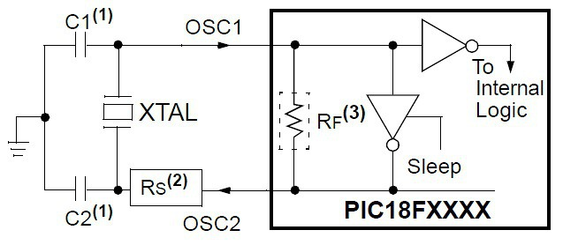
4.2 Clock em Microcontroladores
O Clock cadencia o ciclo de instruções em sistemas microprocessados e em microcontrolados. Quanto maior o clock, menor o tempo para execução uma instrução.
Fig. 7 Circuito de clock na família PIC18.
Fonte: Data sheet PIC18. www.microchip.com
1 3

Slide 15
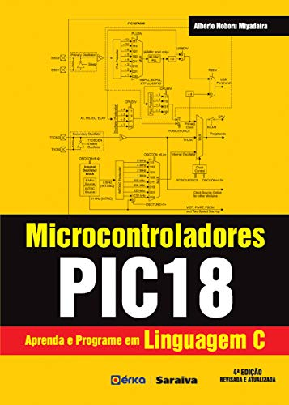
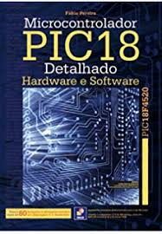
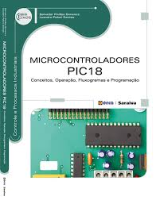
5. Livros
Não será adotado um livro específico nesse curso, mas para quem desejar um complemento literário, deixo abaixo alguns livros como sugestões.
Fig. 7 Sugestão de livros.
Fonte: As respectivas editoras.
1 4

Slide 16
6. conclusão
Essa foi a primeira aula do curso, na qual , foram introduzidos conceitos e informações relevantes que ajudarão para melhor compreensão dos microcontroladores PIC. Alguns desses conceitos serão vistos com mais detalhes no decorrer do curso.
Desejo que todos tenham um excelente aproveitamento.
Obrigado pela atenção.
1 5

